Slide 1
STRAVA A NAŠE SMYSLY
Mgr. Alexandr Burda

Slide 2
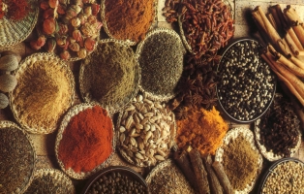
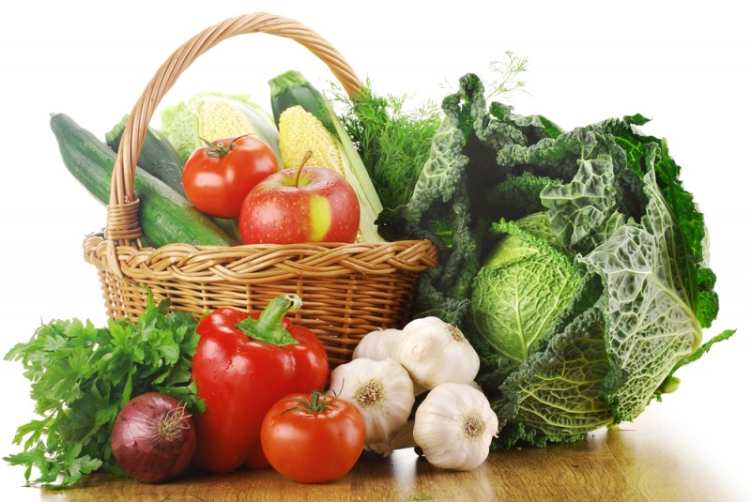
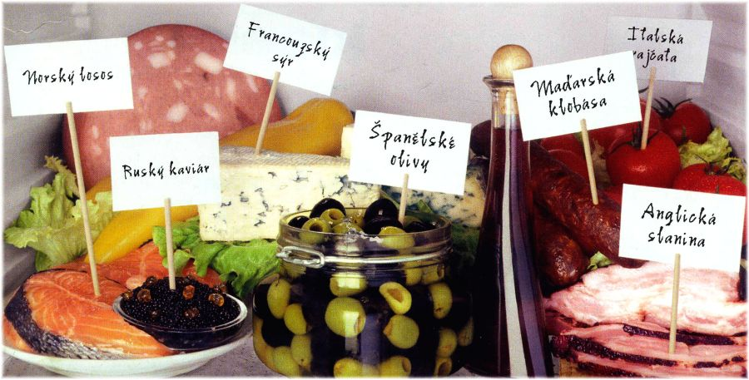
POJMY
Poživatina
Potravina
Pochutina

Slide 3
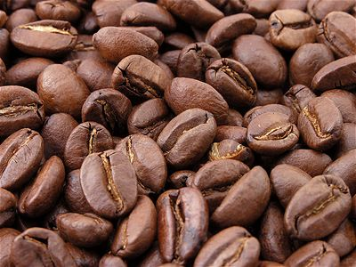
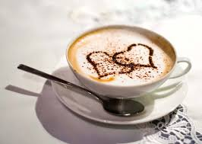
KÁVA
Kofein
Antioxidanty
Souvislost mezi pitím kávy a mortalitou

Slide 4
Nealkoholické nápoje | Objem 300 ml
Coca – cola | 65 mg
Pepsi | 43 mg
Pepsi light | 12 mg
Káva | Objem jednoho šálku
Káva instantní | 50 – 66 mg
Káva překapávaná | 80 – 110 mg
Káva espresso | 90 – 150 mg
Čaj | Objem jednoho šálku
Čaj černý vyluhovaný 1 minutu | 25 - 30 mg
Čaj černý vyluhovaný 6 minut | 35 – 45 mg
Čaj zelený | 30 – 40 mg
Čokoláda (hořká má větší obsah) | 12 – 80 mg / 100 g

Slide 5
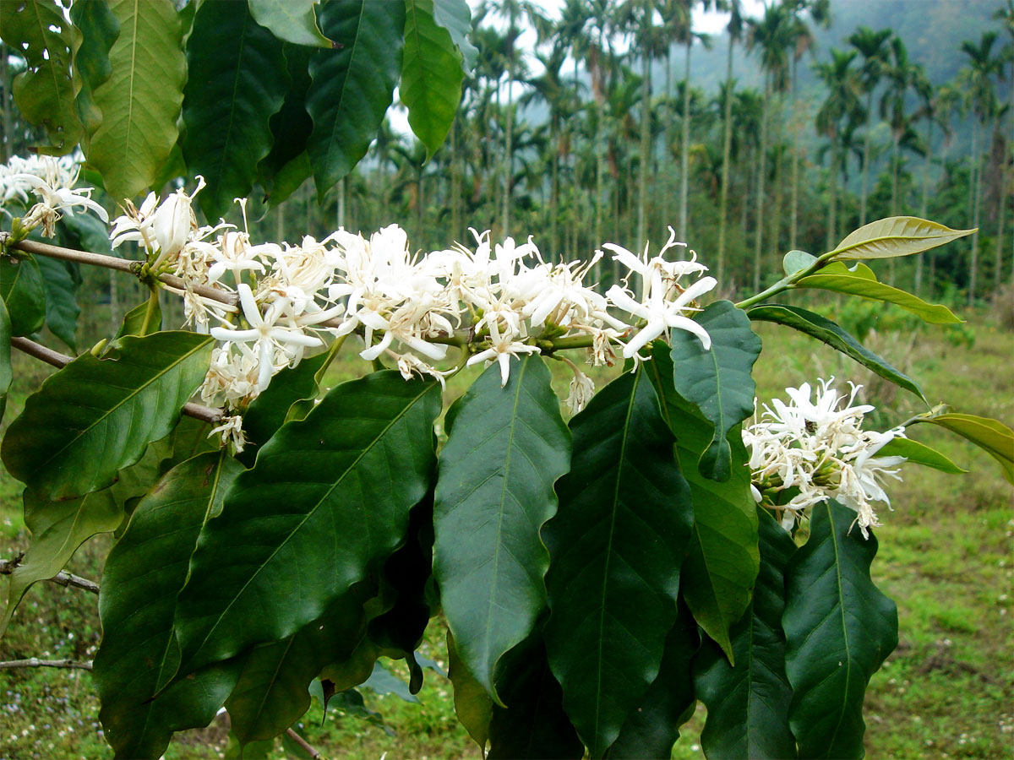
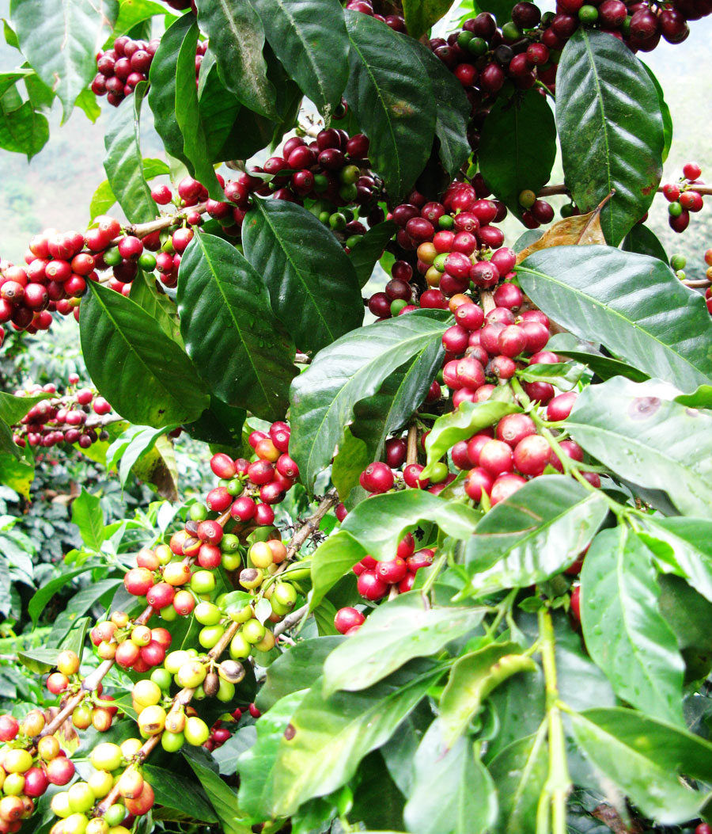

Slide 6
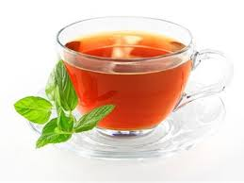
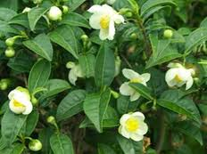
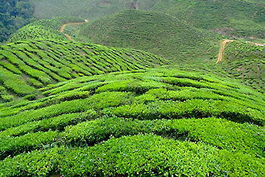
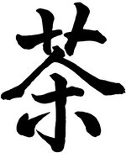
ČAJ
Legendy o vzniku
Složení – Tein
Aromatizované čaje

Slide 7
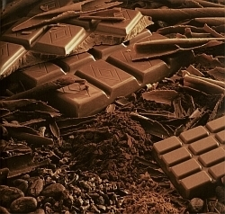
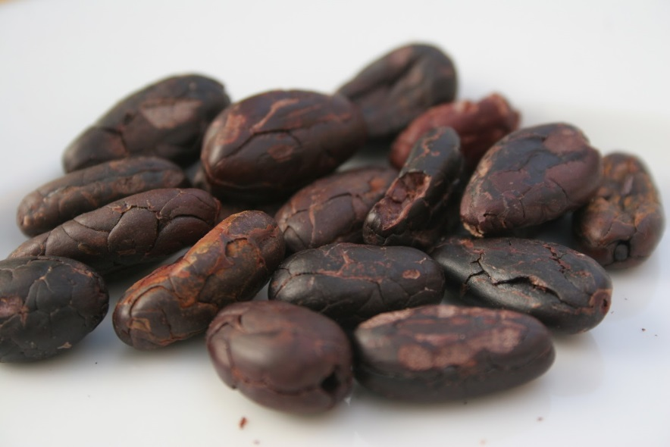
KAKAO A ČOKOLÁDA
Xocolatl
Fenylethylamin, Kofein
Anandamin

Slide 8
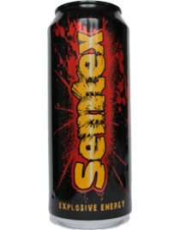
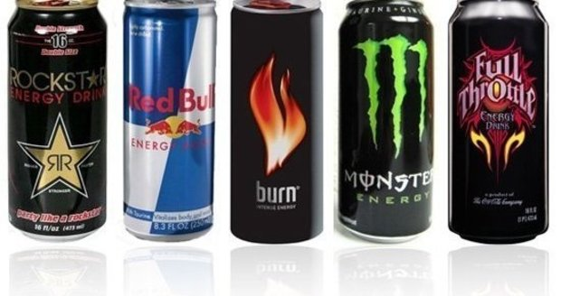
ENERGETICKÉ NÁPOJE
Obecně se jedná o kombinaci sacharidů
a povzbuzujících látek
Výsledkem je dočasný vyšší výkon, zlepšená paměť a pozornost
Red Bull = taurin (býčí hormon) + kofein + glukoronolakton

Slide 9
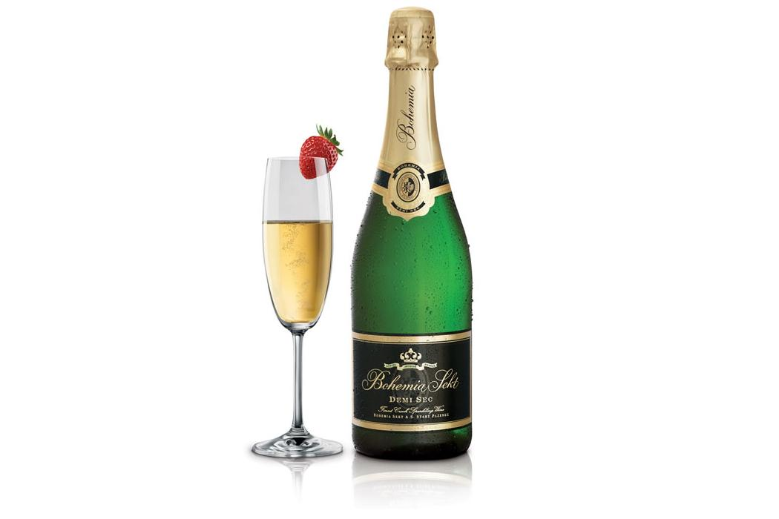
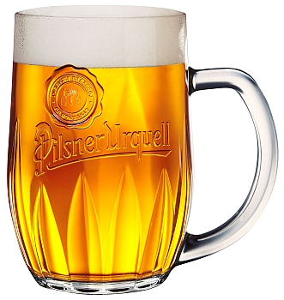
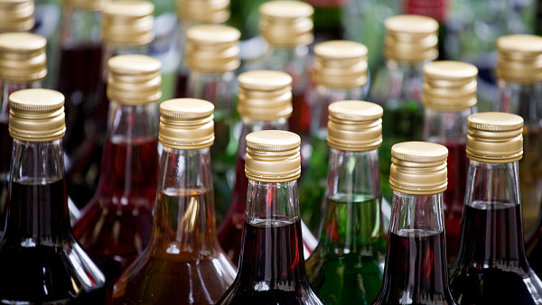
ALKOHOL
Alkohol je čirá bezbarvá tekutina, těkavá snadno hořlavá, pálivé chuti, v silné vrstvě a prosvícena světlem dává modré zbarvení
,,Je – li člověk zdravý, tak malá dávka alkoholu je právě to, co je pro tělo dobré.“ Pirk

Slide 10
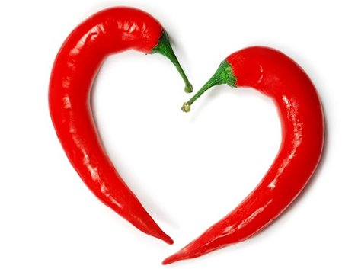
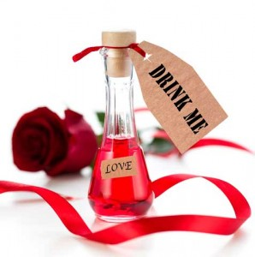
AFRODIZIAKA
Látky posilující pohlavní pud a potenci, mohou zesilovat a prohlubovat sexuální a erotické prožitky

Slide 11
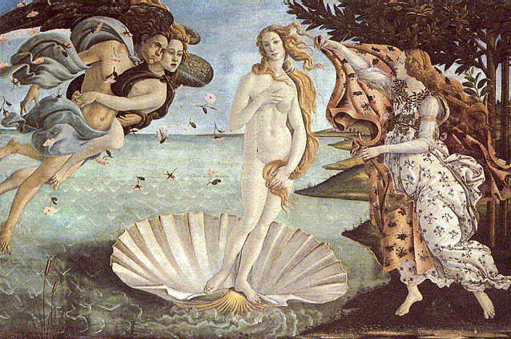
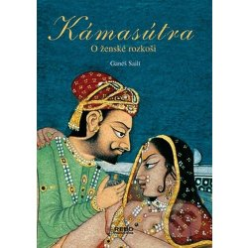
Bohyně Afrodité
Kámasútra - Vátsjaján

Slide 12
JAK ÚČINKUJÍ
Obsahují látky, které napomáhají k posílení touhy
Tonizující účinky
Krevní tlak, svaly a cévy
Barva
Placebo efekt
Podobají se pohlavním orgánům
,,Mysl je nejsilnější afrodiziakum.“ (Beckettová)

Slide 13
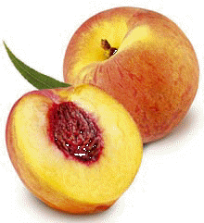
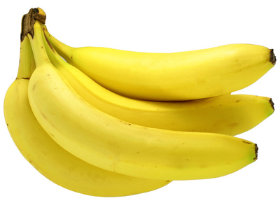
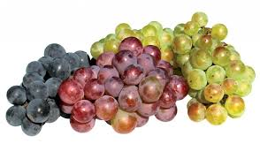
OVOCE
Broskev
Banán
Hroznové víno

Slide 14
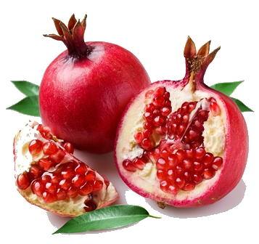
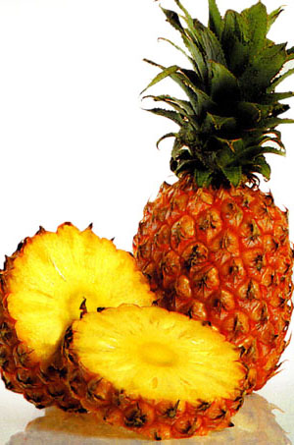
Granátové jablko
Ananas

Slide 15
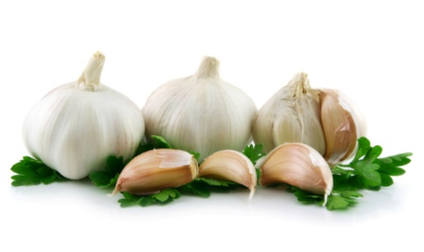
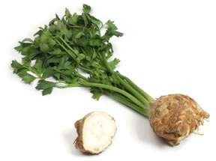
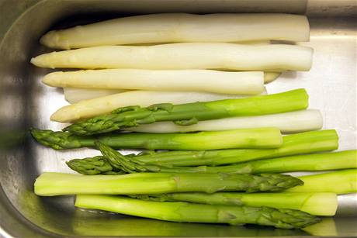
ROSTLINY
Česnek
Celer
Chřest

Slide 16
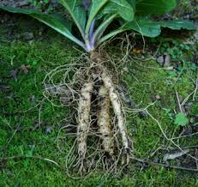
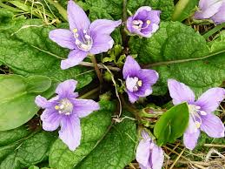
Mýtické rostliny už od starověku…
Mandragora

Slide 17
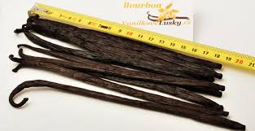
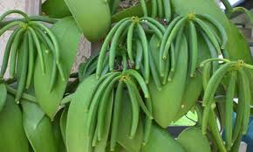
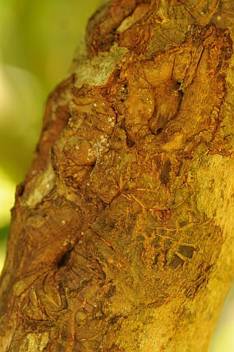
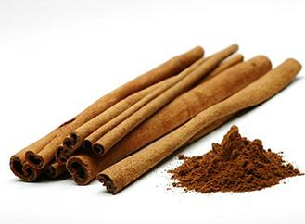
KOŘENÍ
Vanilka
Skořice

Slide 18
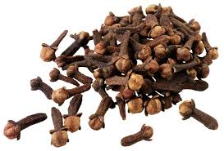
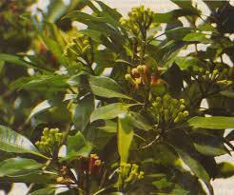
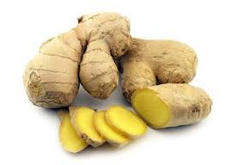
KOŘENÍ
Hřebíček
Zázvor

Slide 19
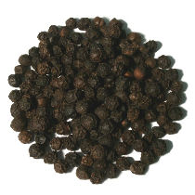
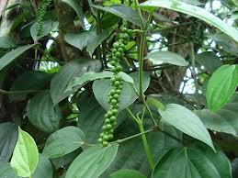
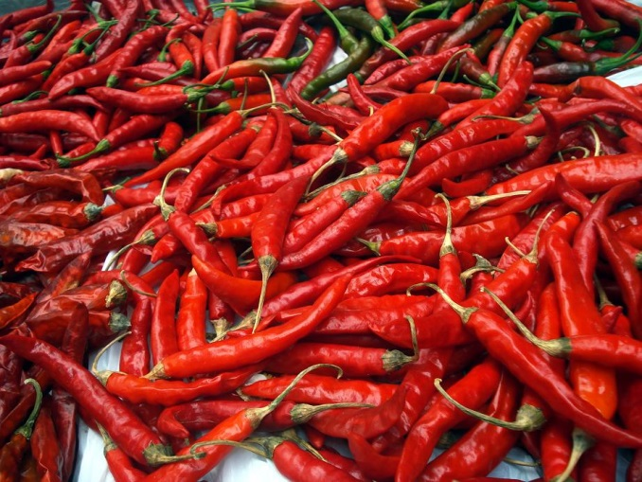
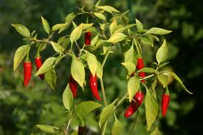
KOŘENÍ
Pepř
Chilli

Slide 20
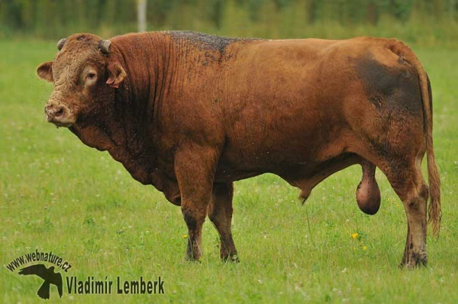
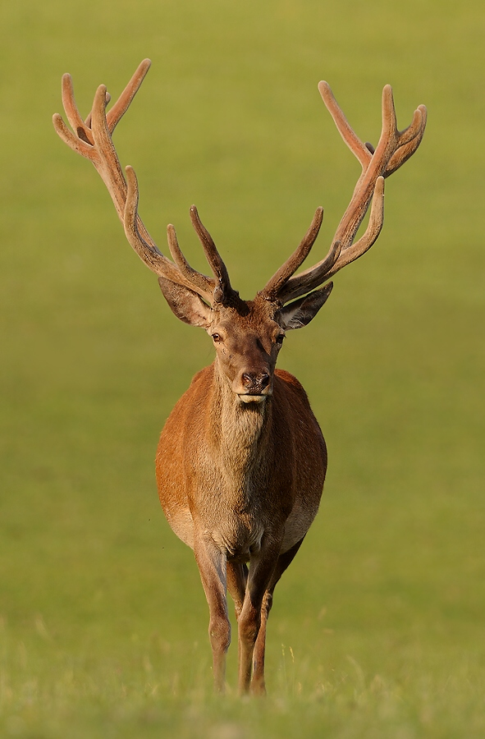
ŽIVOČICHOVÉ
Tur domácí – nápoj Khúna
Jelen lesní – nevyzrálé parohy

Slide 21
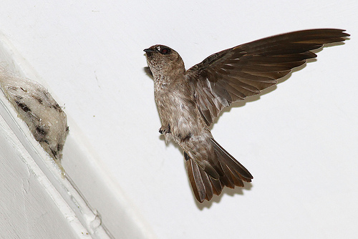
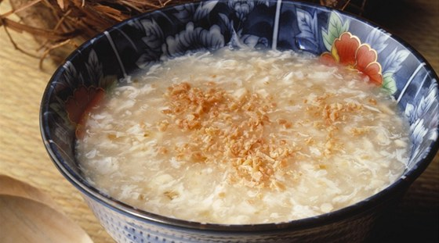
Salangana ostrovní – polévka z vlaštovčích hnízd

Slide 22
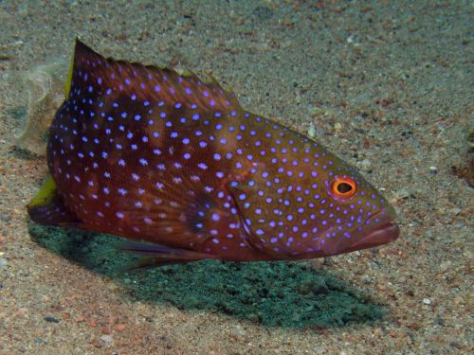
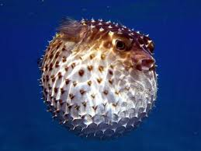
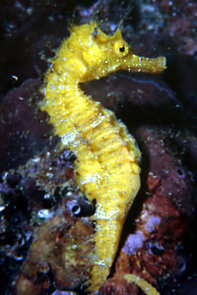
RYBY, PARYBY A KORÝŠI
Čtverzubci a ježíci – jed tetrodotoxin
Mořský koník

Slide 23
MĚKÝŠI
Ústřice jedlá – Casanova, Ludvík IVIII.

Slide 24
HMYZ
Puchýřník lékařský
= španělské mušky

Slide 25
!
TYGR
polévka z penisu,
prášek z kostí

Slide 26
Nosorožec- roh, sušený penis

Slide 27
Guo – li – Zhuang
Čínská restaurace specializující se na penisy zvířat

Slide 28
MILOSTNÁ MAGIE
Cíl – dosažení milostných záměrů

Slide 29
Nejlepším magickým prostředkem je mysl naladěná tím správným směrem…
Děkuji Vám za pozornost ☺

